Slide 1


EQUIPAMIENTO DE INVESTIGACIÓN AGRÍCOLA Y PRODUCCIÓN PARA EL DESARROLLO DE LA COMUNIDAD LA TOGLLA
TRABAJO DE INTEGRACIÓN CURRICULAR​
JESSICA DANIELA ANDRADE BARAHONA
DIRECTOR: ARQ. OSWALDO PALADINES
QUITO - ECUADOR 2025

Slide 2
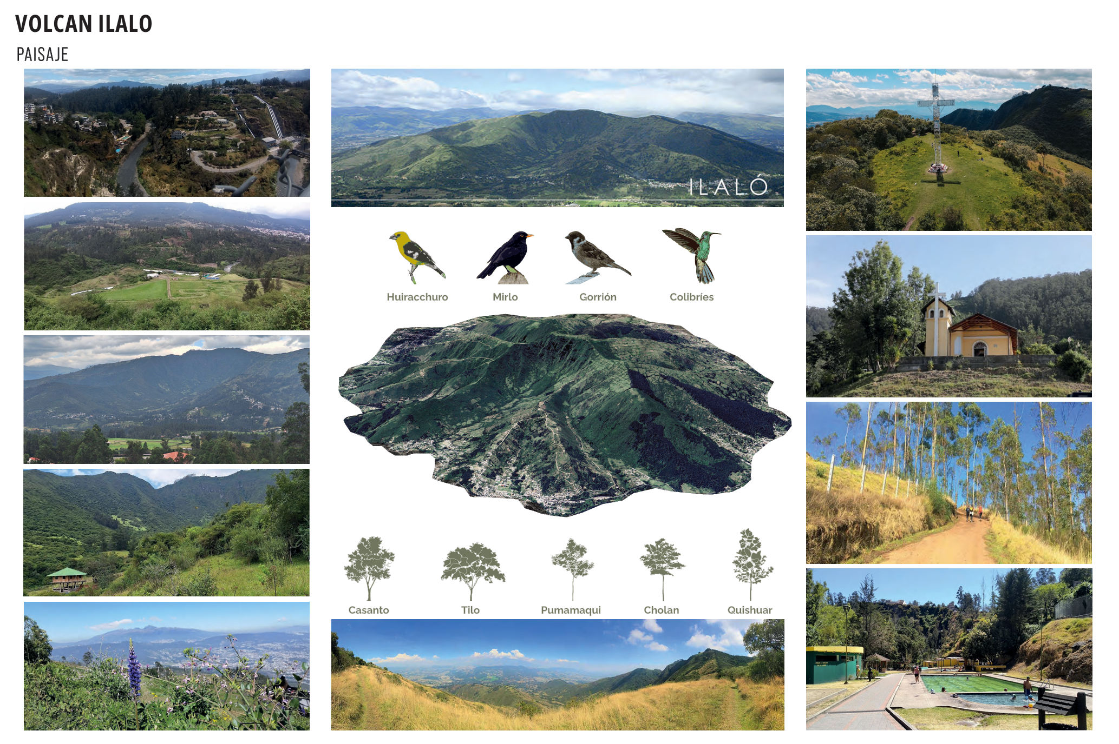
VOLCÁN ILALÓ

Slide 3
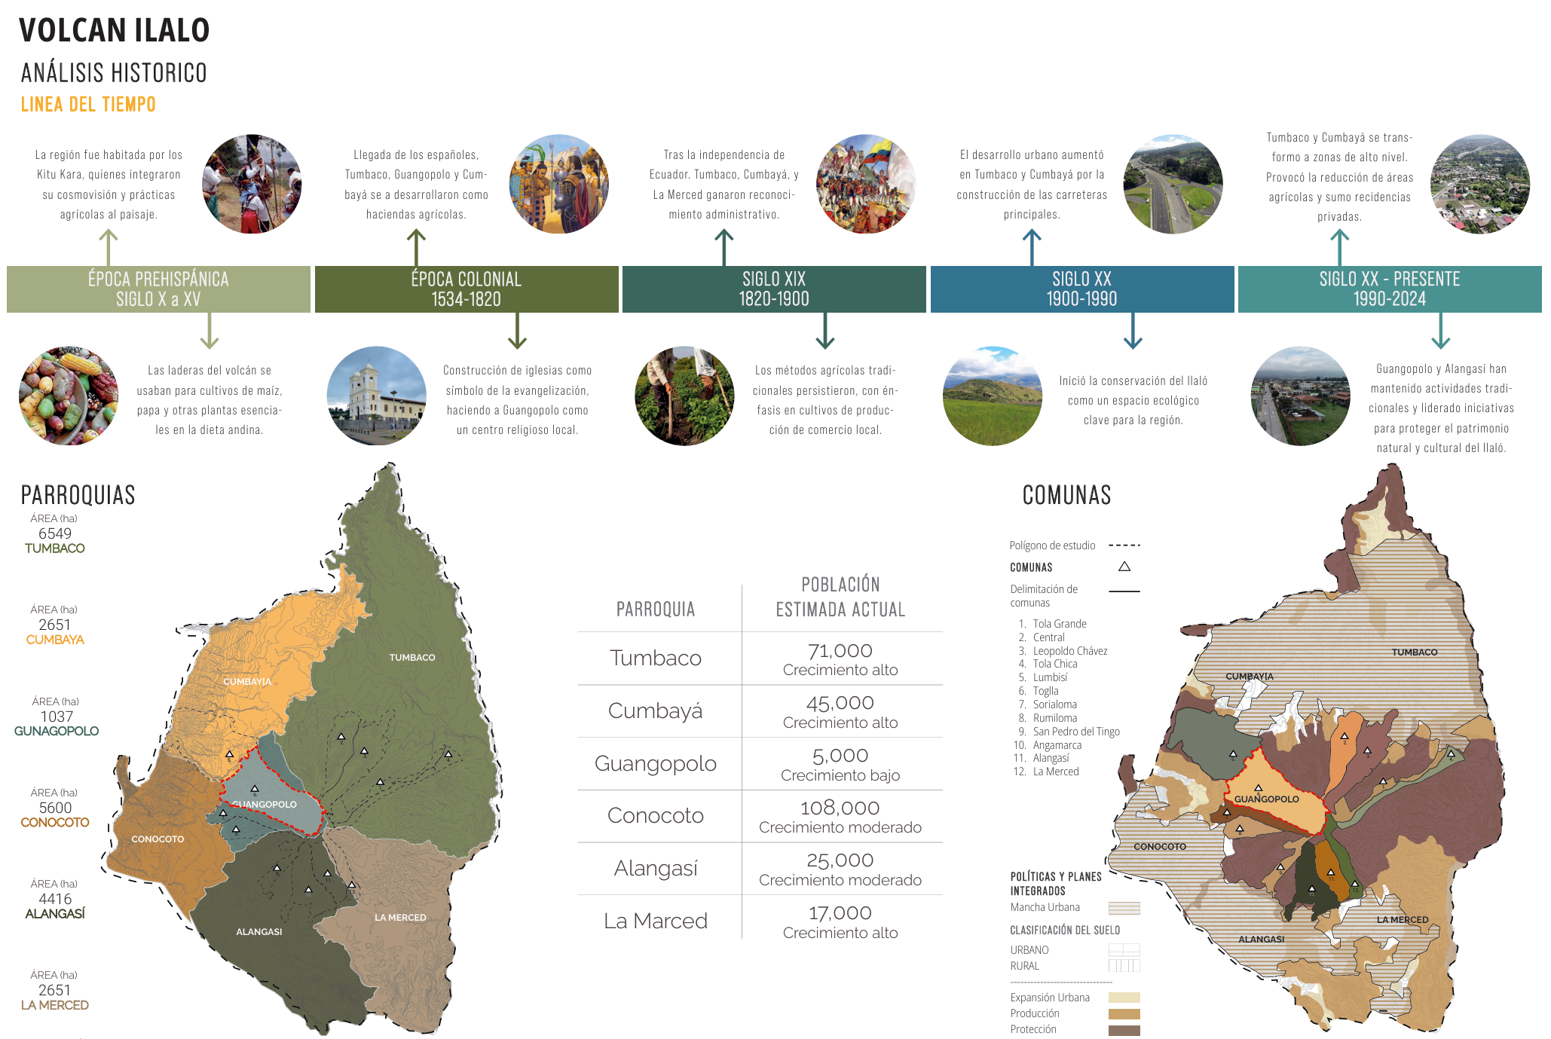
VOLCÁN ILALÓ

Slide 4
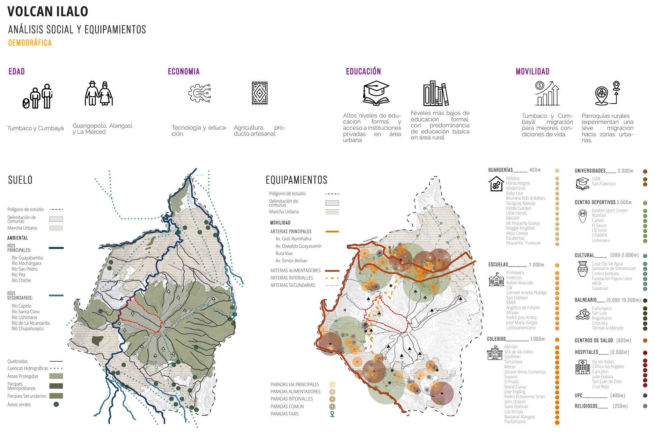
VOLCÁN ILALÓ

Slide 5
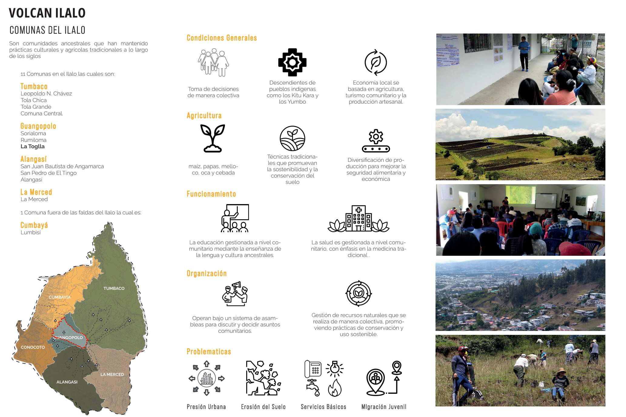
VOLCÁN ILALÓ
COMUNAS DEL ILALÓ

Slide 6
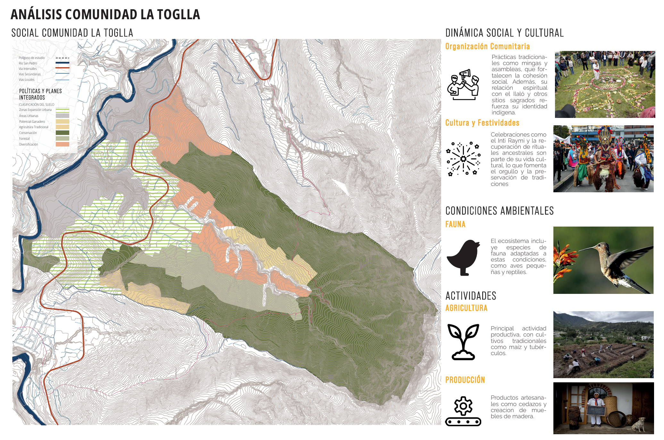

Slide 7
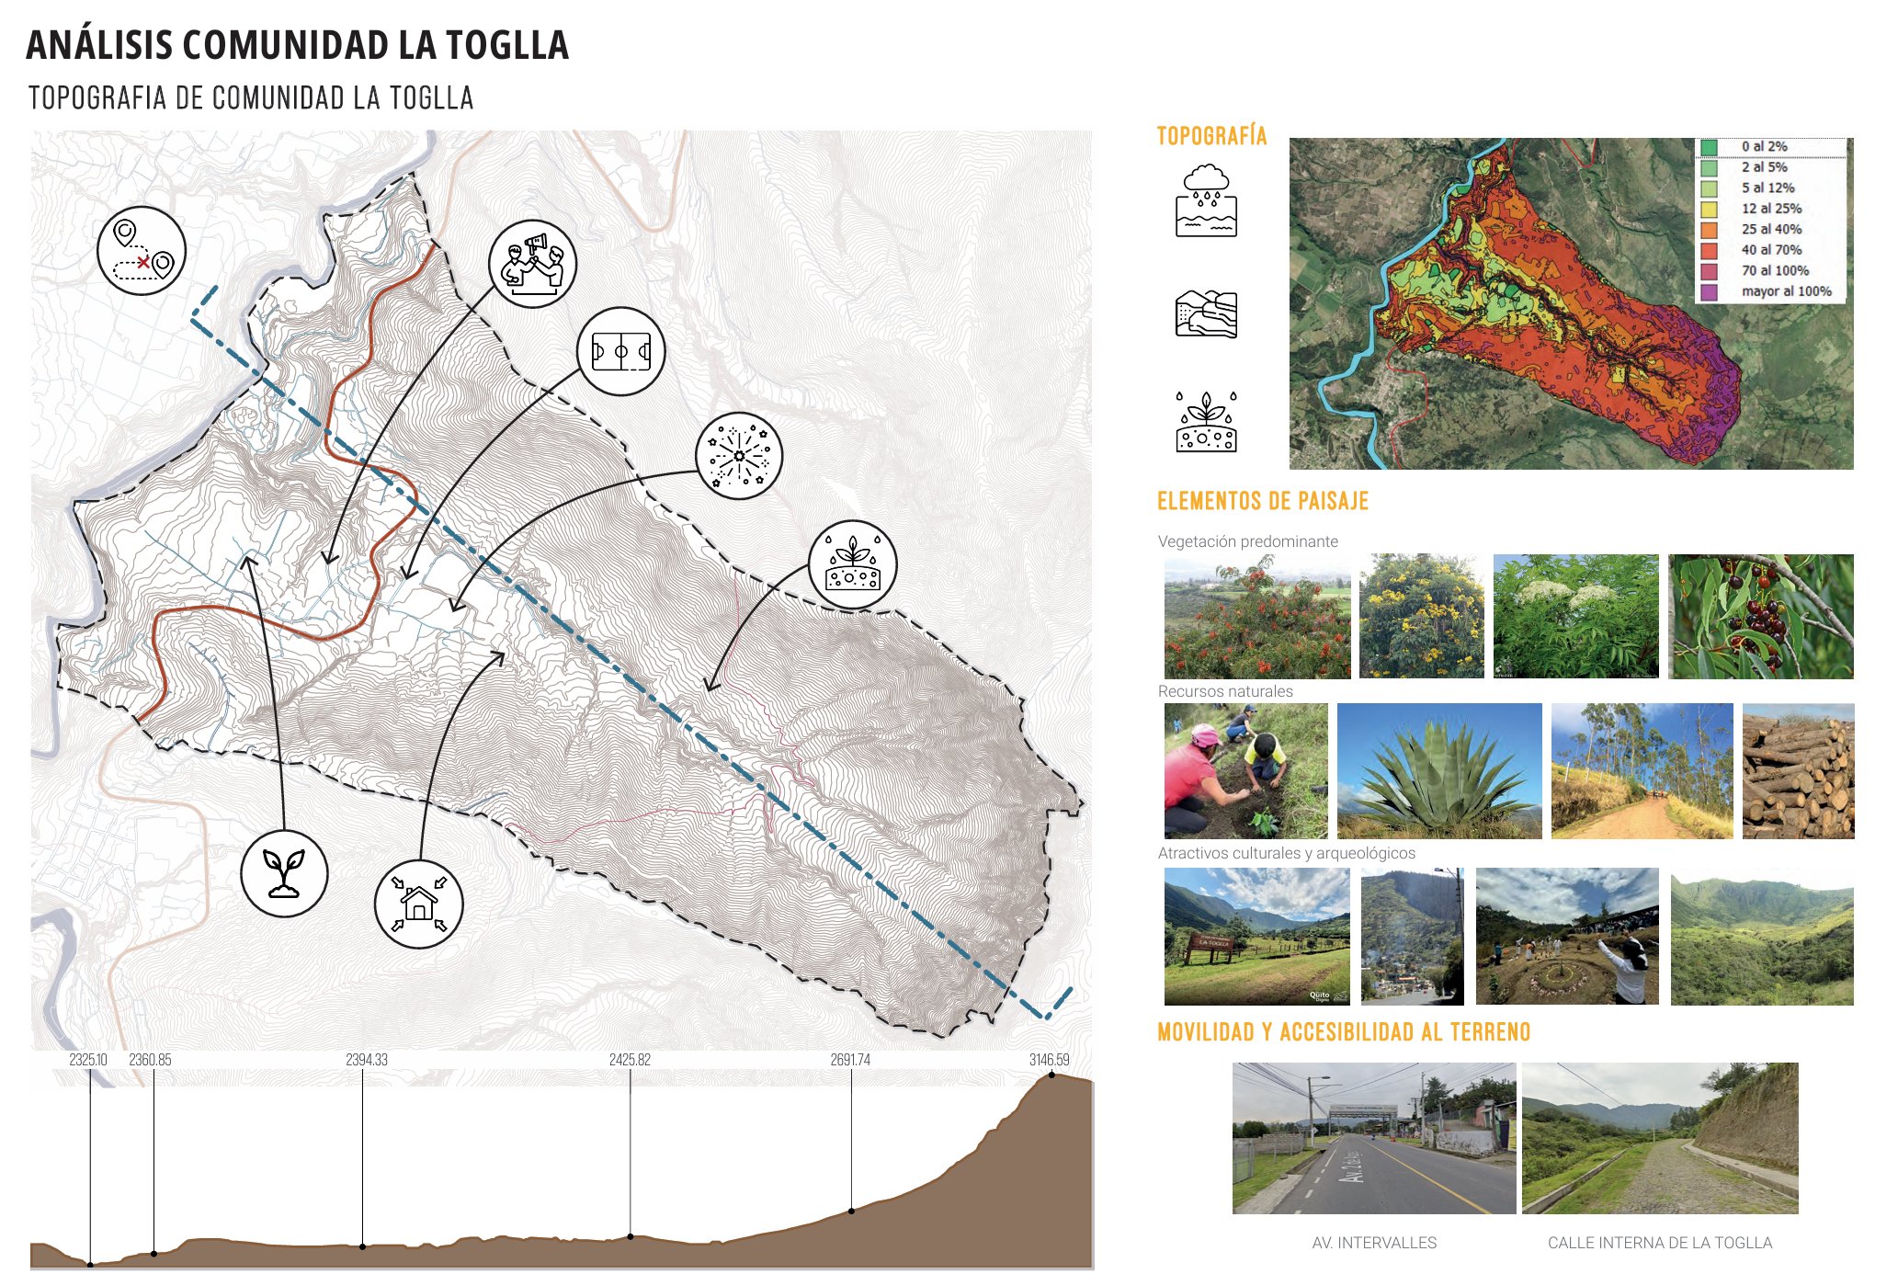

Slide 8
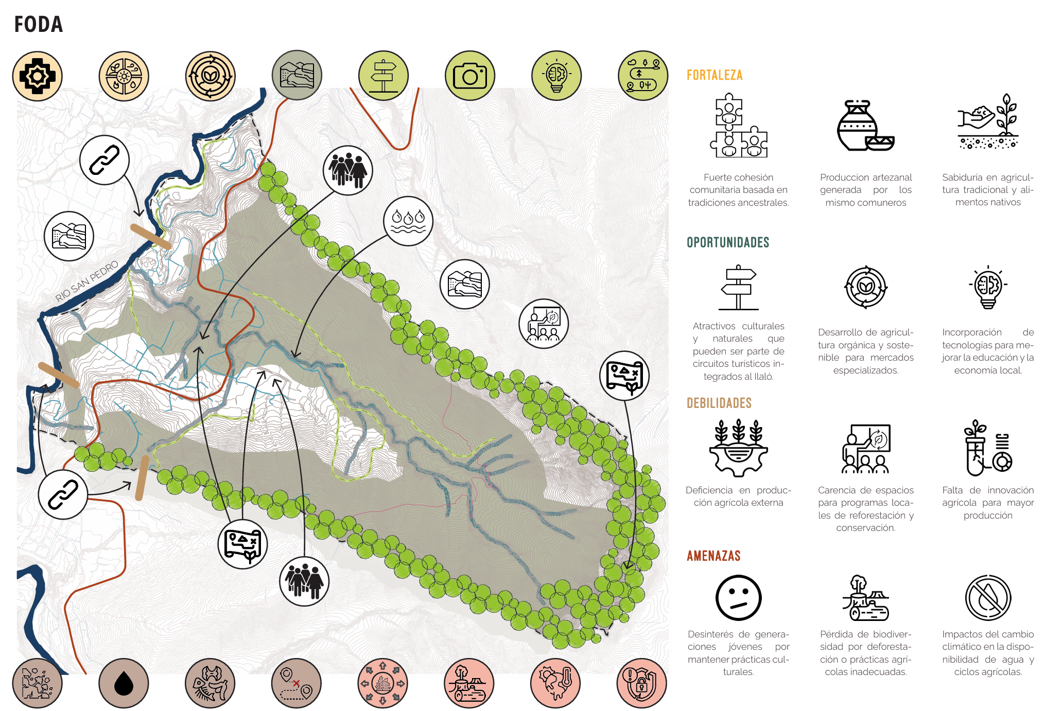

Slide 9
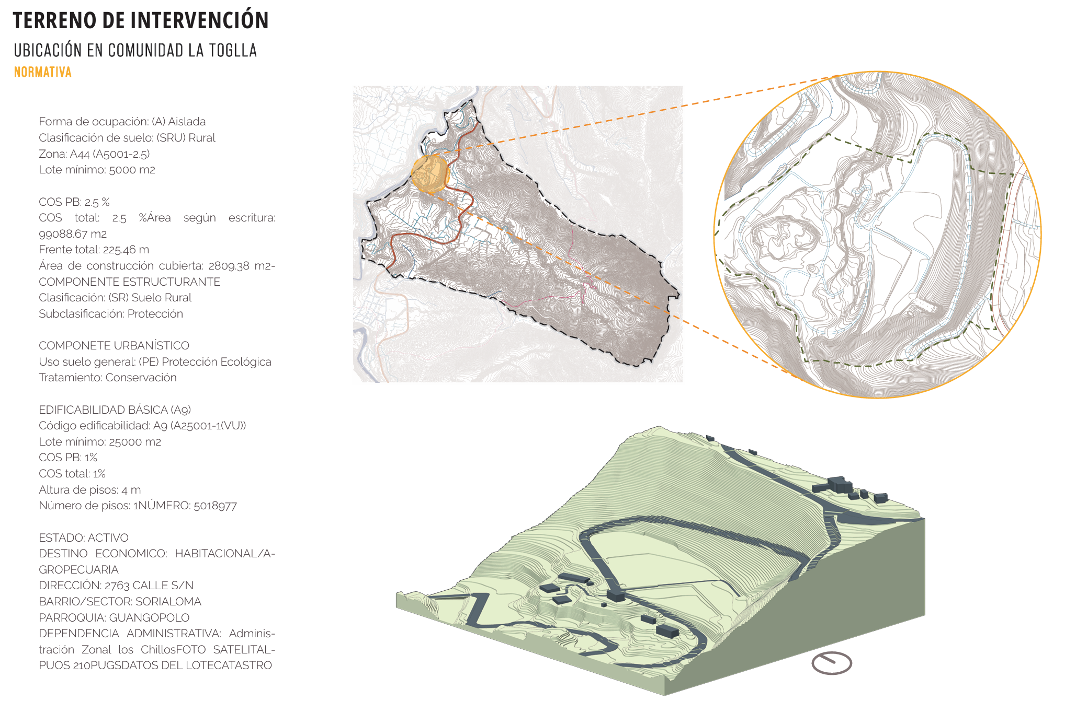

Slide 10
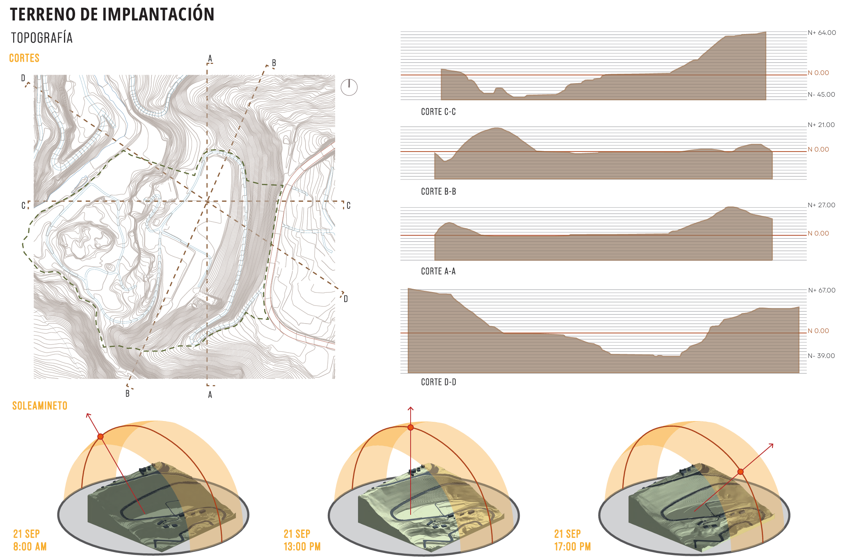

Slide 11
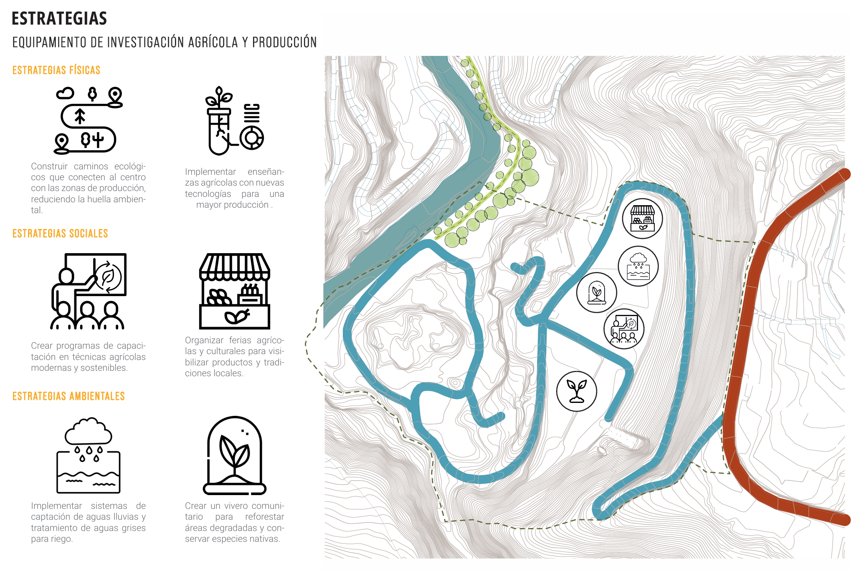

Slide 12
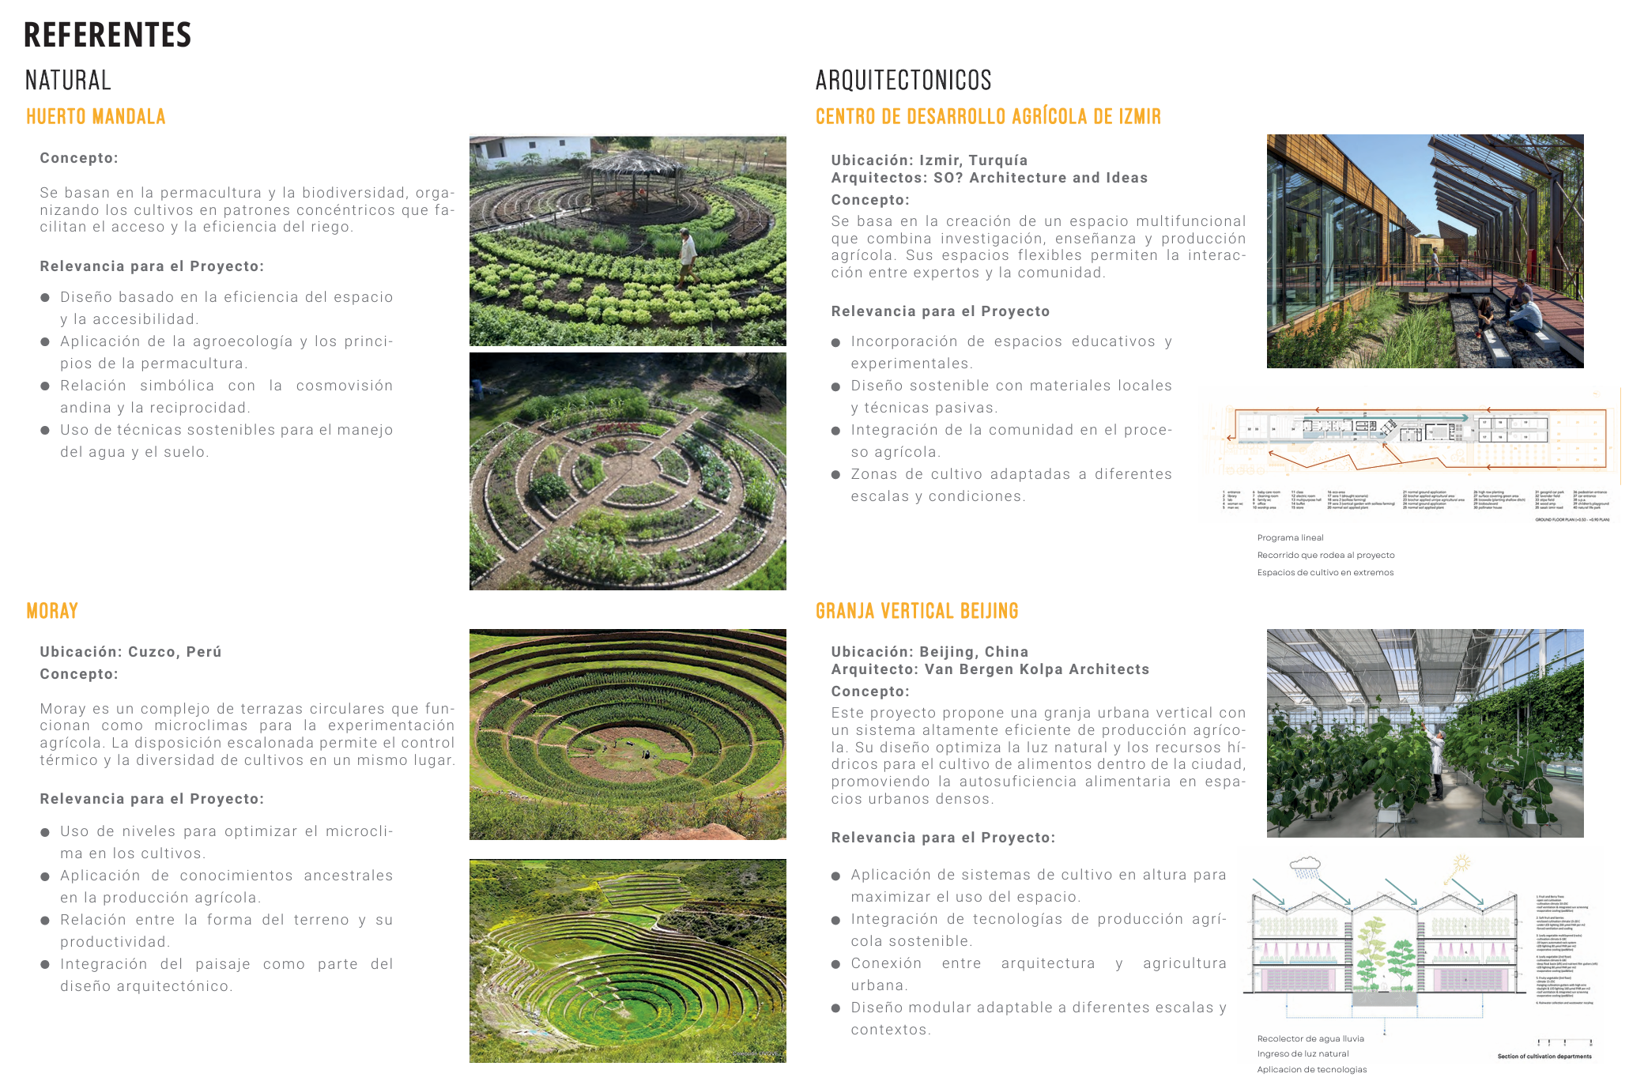

Slide 13
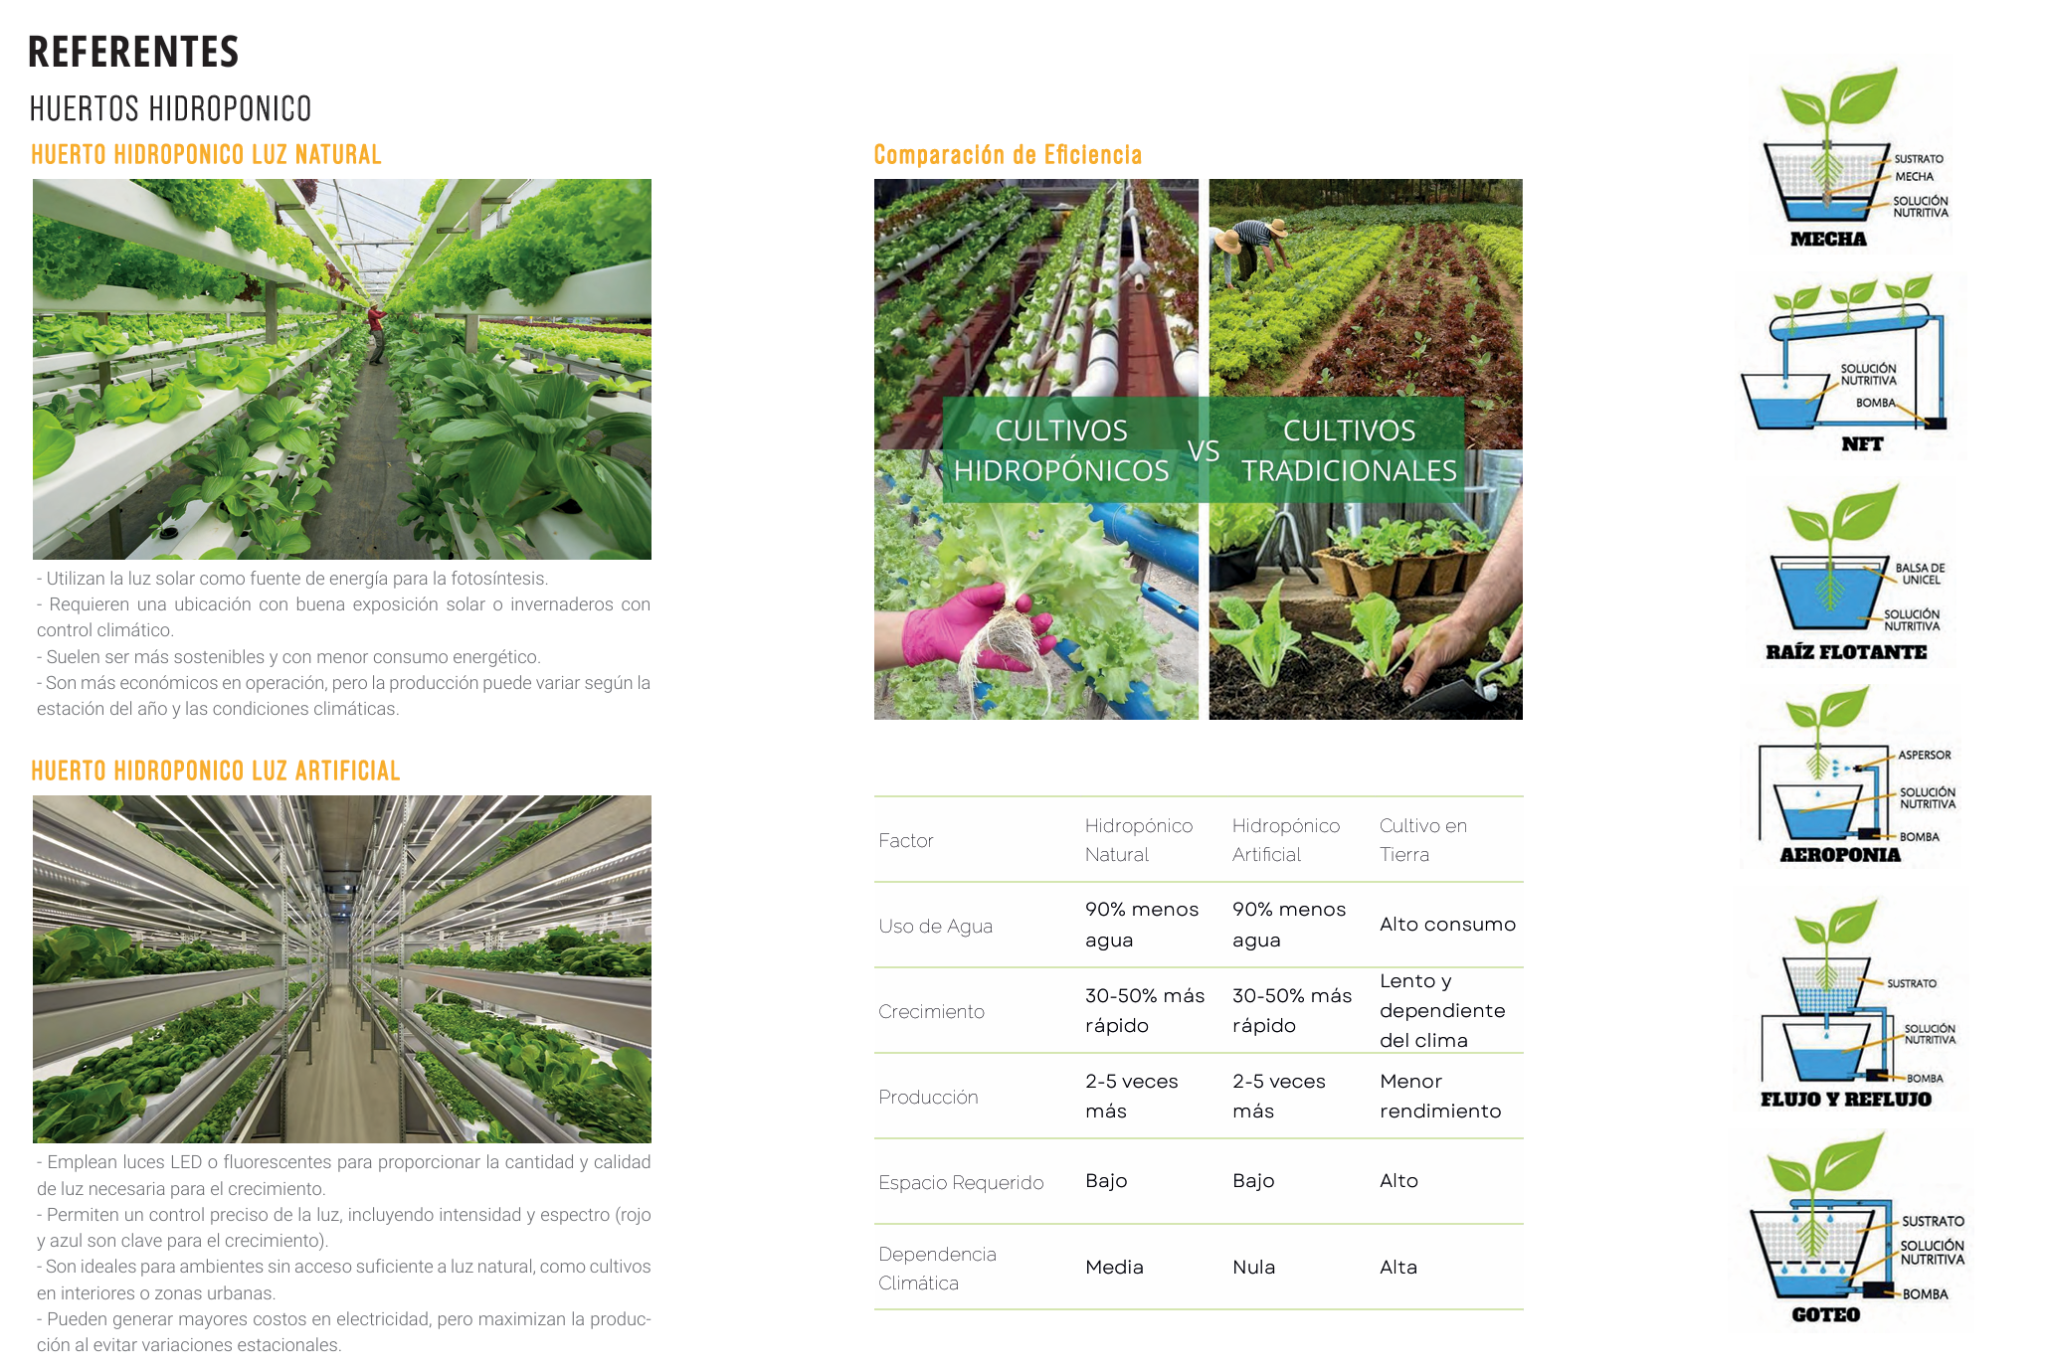

Slide 14
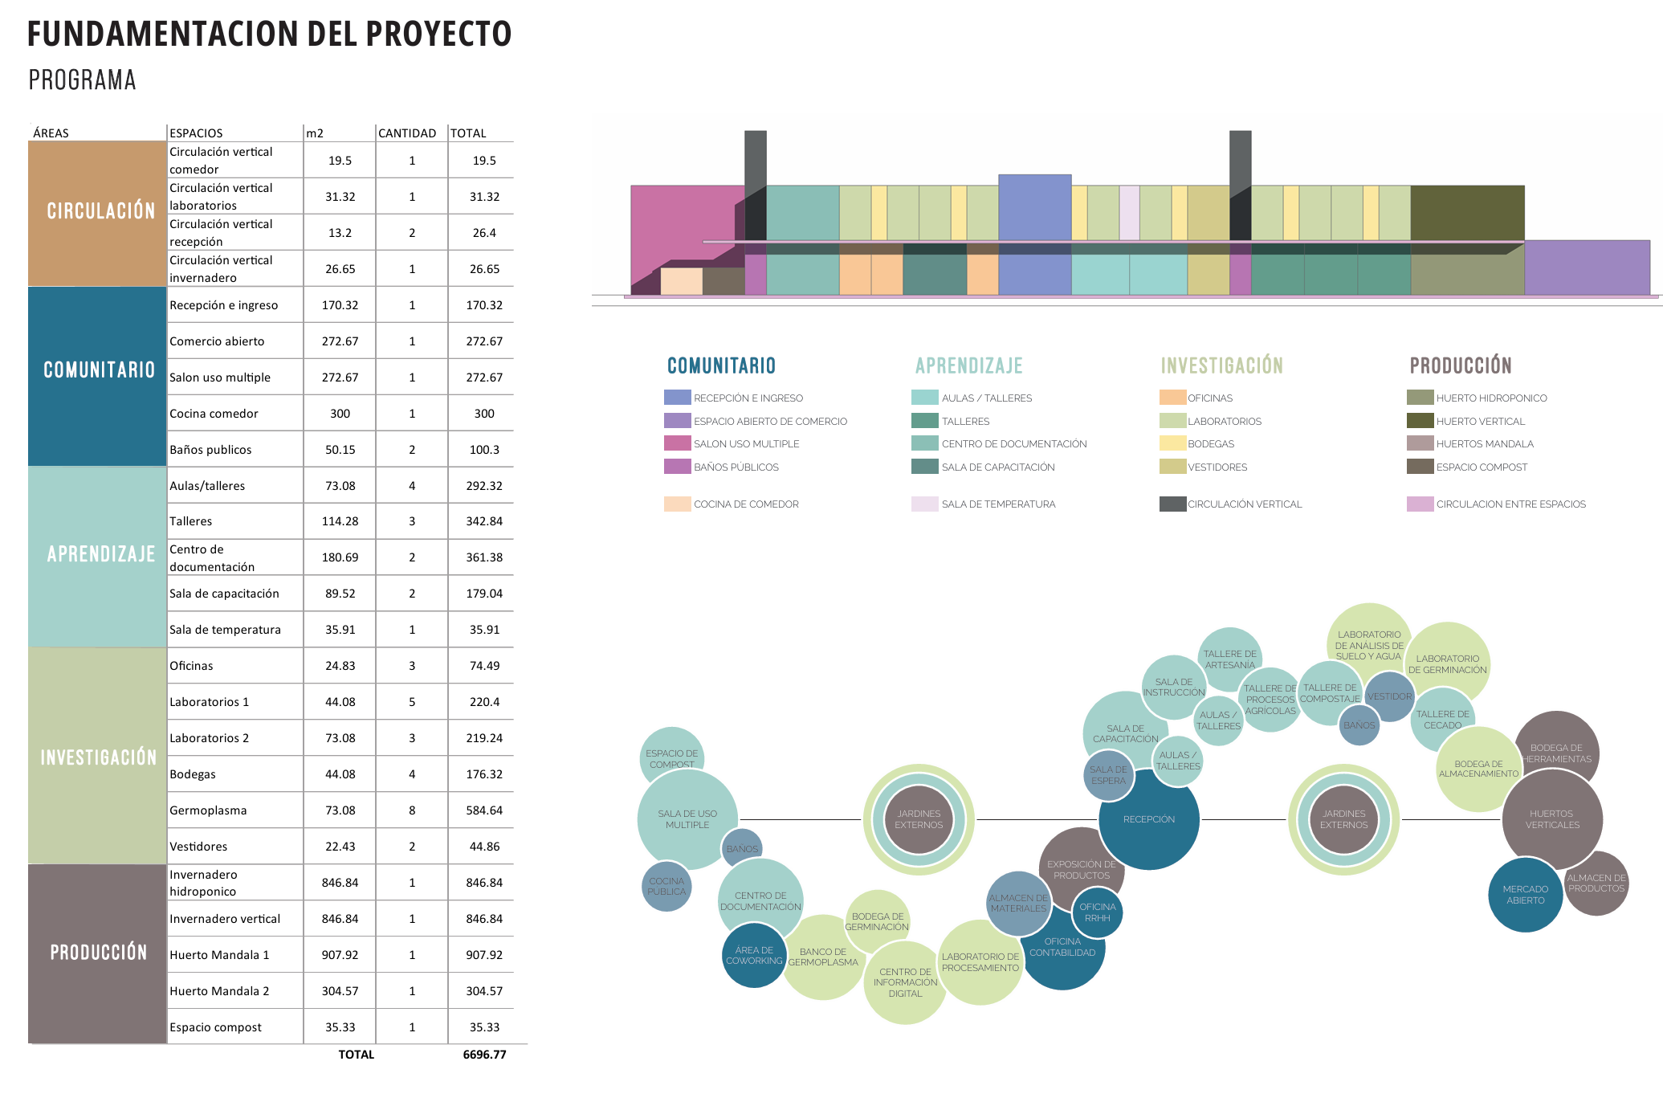

Slide 15
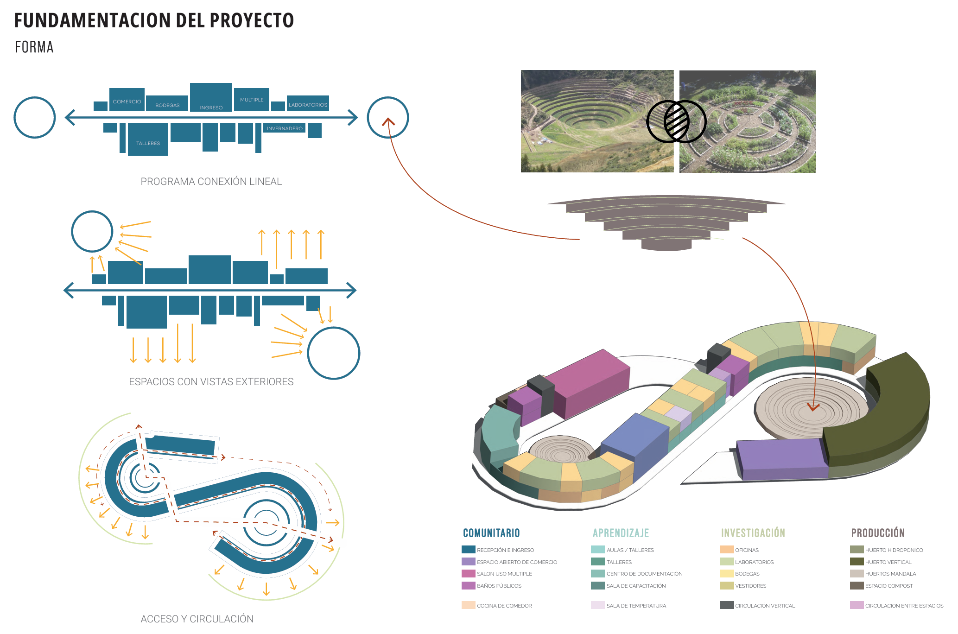

Slide 16
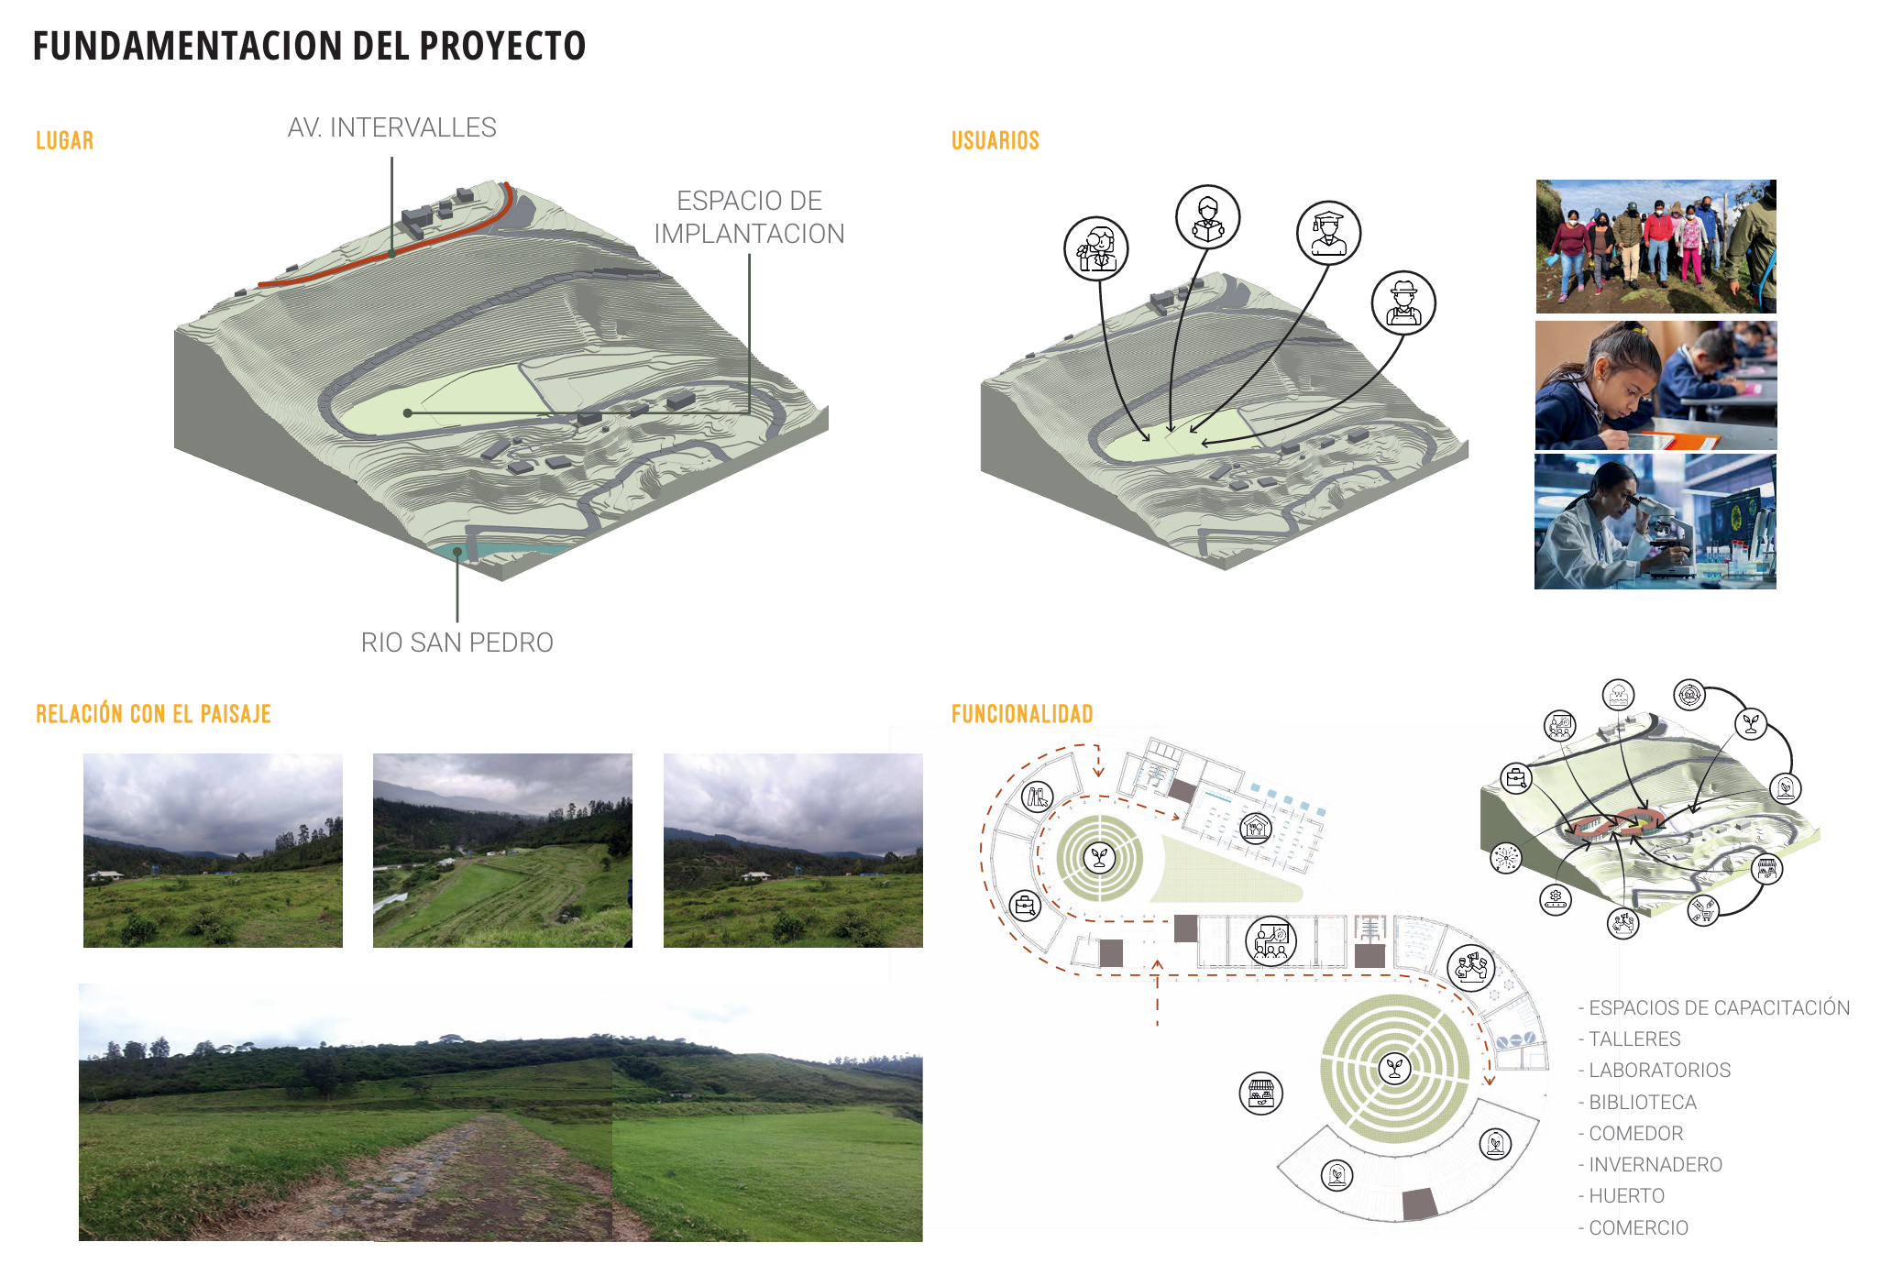

Slide 17
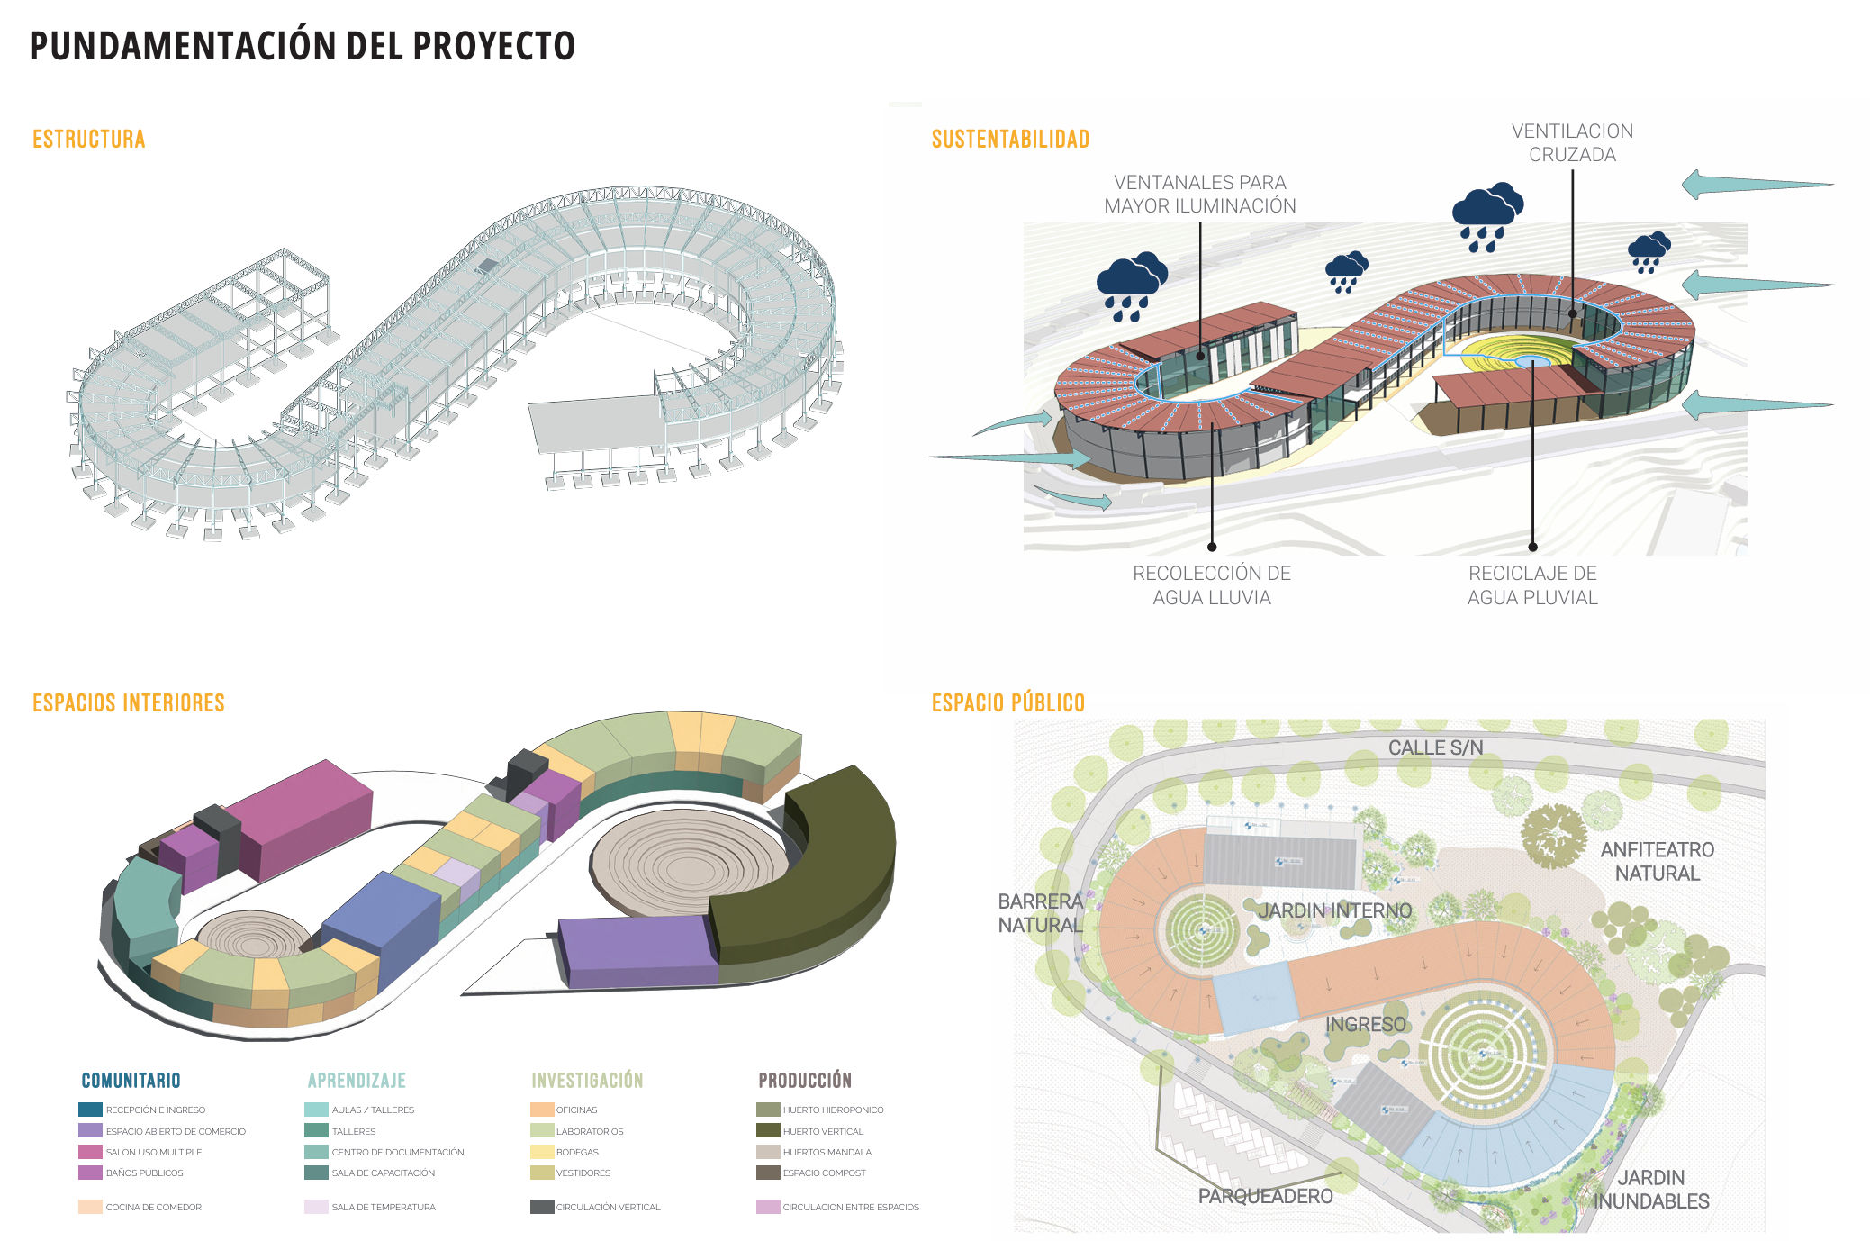

Slide 18
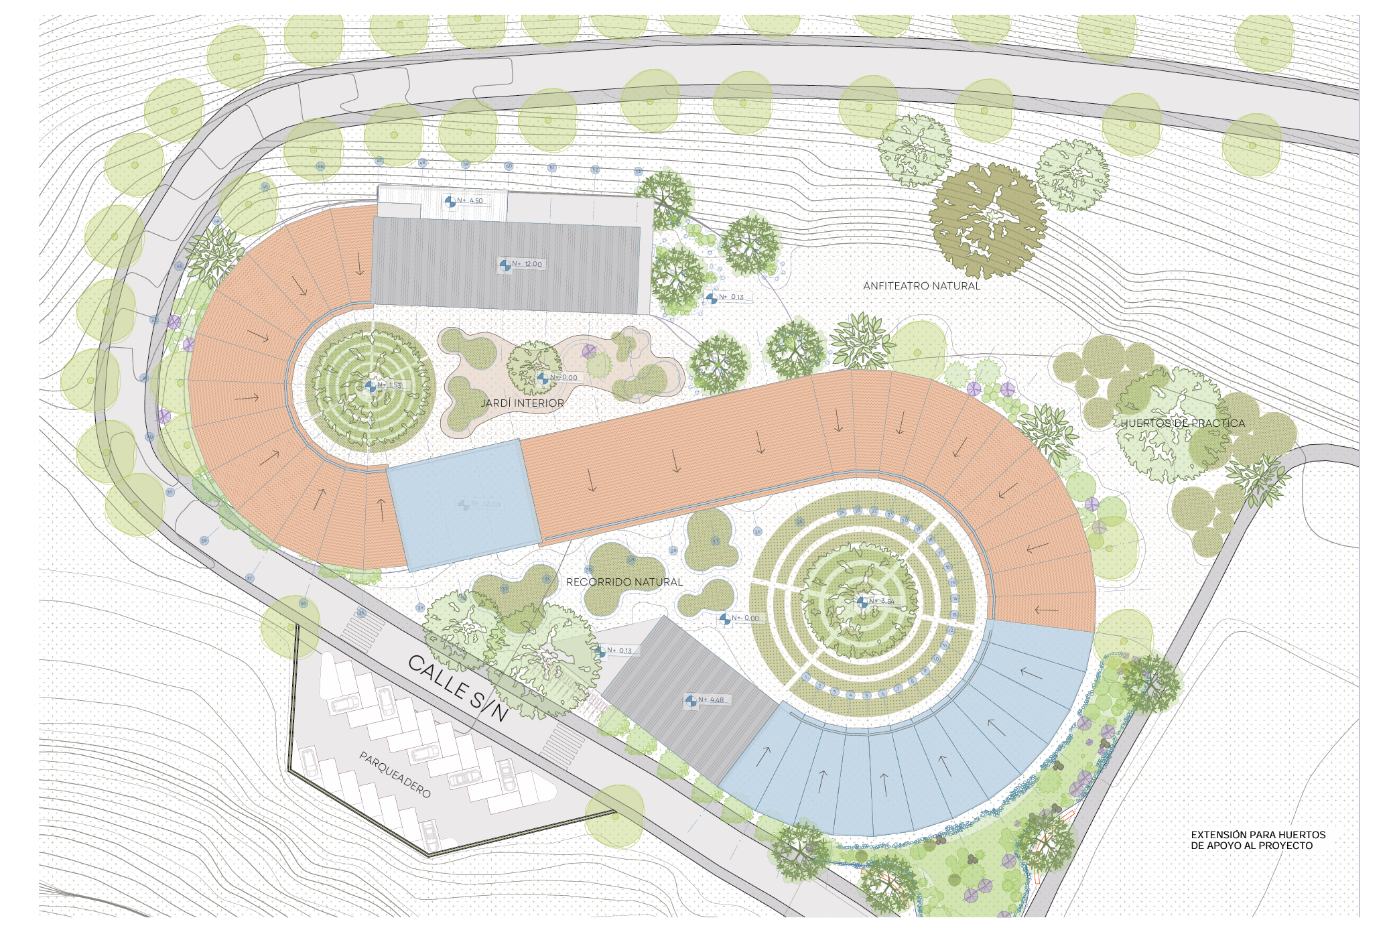
IMPLANTACIÓN DEL PROYECTO

Slide 19
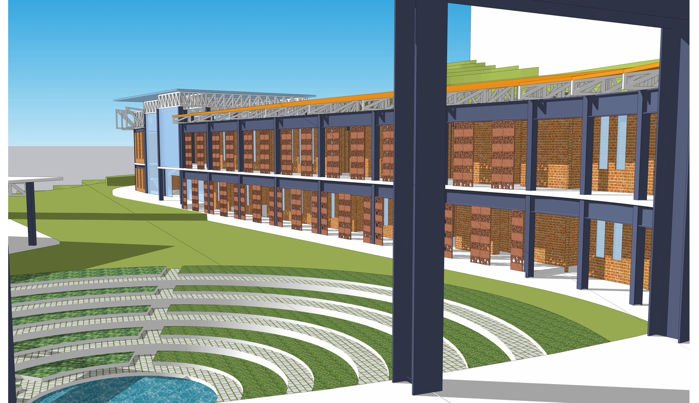

Slide 20
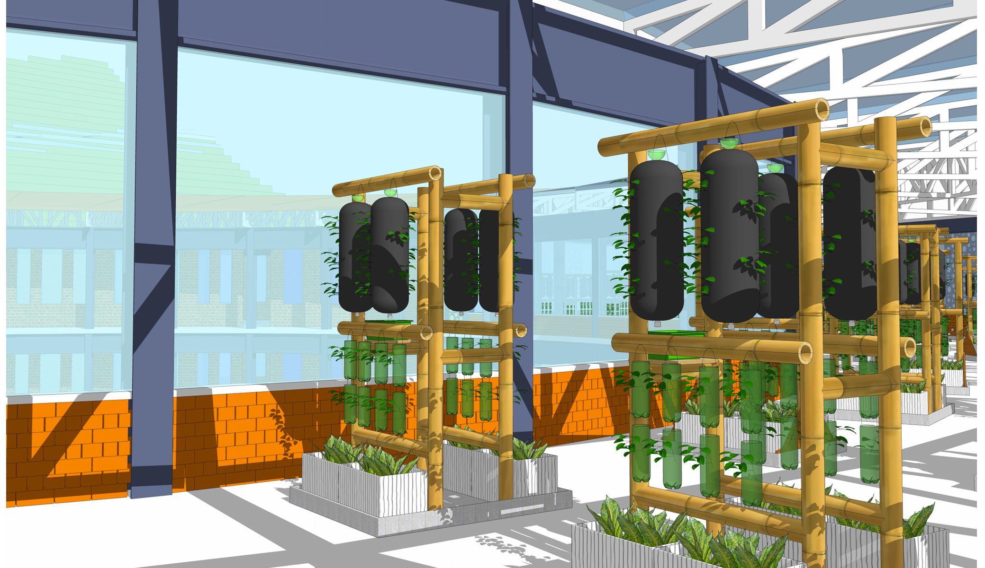

Slide 21
